Slide 1

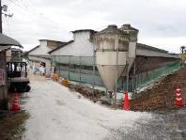
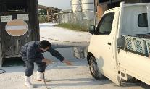
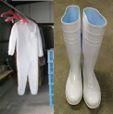
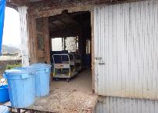
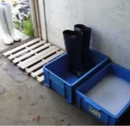
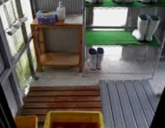



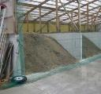

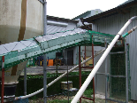
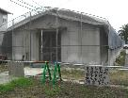
一斉点検の要チェックポイント（家きん）
①衛生管理区域に病原体を持ち込まない！
☑手指の洗浄・消毒をしていますか？
☑車両の消毒をしていますか？
☑専用の衣服や靴の確実な着用ができていますか？
境界に更衣や消毒の設備がない
車両の消毒、専用の衣服や靴の着用
タイヤの溝やタイヤハウスもしっかりと！
②家きん舎に病原体を持ち込まない！
☑手指の洗浄・消毒をしていますか？
☑専用の靴の確実な着用ができていますか？
専用の長靴が用意されておらず、
出入り時の動線も不明瞭
専用の長靴の着用、すのこ等を用いた靴の履き替え時の動線の交差防止
③野生動物を近づけない！侵入させない！
☑防鳥ネット等は家きん舎のみでなく、堆肥舎等にも設置していますか？
☑破損箇所や開口部の隙間は速やかに補修していますか？
☑ネズミや害虫の駆除は定期的にしていますか？
野鳥が多い地域は特に注意！
壁や金網に破損があり、
補修されていない
集卵ベルトの開口部や堆肥舎も隙間がないように対策している
補修はしっかりと！
屋根裏内部やモニター開口部も破損がないか要確認！
鶏舎全体を防鳥ネットで覆った事例

